Slide 1
Thorium: Ανάγνωση αρχείων EPUB

Slide 2
Χαρακτηριστικά του Thorium
Είναι εφαρμογή ανάγνωσης ηλεκτρονικών βιβλίων, διαθέσιμη δωρεάν και ανοιχτού κώδικα (open source), η οποία υποστηρίζει μορφότυπους EPUB, DAISY, και PDF.
Διαθέτει χρήσιμα χαρακτηριστικά όπως πίνακα περιεχομένων, πλοήγηση, εισαγωγή σελιδοδεικτών, προσθήκη σημειώσεων, αναζήτηση κειμένου και άλλα.
Είναι προσβάσιμο για άτομα με αναπηρία όρασης και μαθησιακές δυσκολίες (δυσλεξία). Είναι πλήρως χρησιμοποιήσιμο μόνο με το πληκτρολόγιο και υποστηρίζει πλοήγηση και ανάγνωση με αναγνώστες οθόνης όπως JAWS, NVDA, και Narrator.
Άλλα χαρακτηριστικά προσβασιμότητας περιλαμβάνουν την χρήση υψηλών αντιθέσεων, προσαρμόσιμη γραμματοσειρά, χρωματικά θέματα, μέγεθος κειμένου και ανάγνωση κειμένου σε ομιλία (TTS).

Slide 3
Εγκατάσταση και οδηγίες
Σύνδεσμος για πληροφορίες και εγκατάσταση του Thorium
Ιστοσελίδα σύντομου οδηγού χρήσης του Thorium

Slide 4
Διαθέσιμο και στο Microsoft Store
https://apps.microsoft.com/store/detail/thorium-reader/9NFZP1G7M2SC

Slide 5
Περιβάλλον εργασίας
Προβολη βιβλιοθηκησ
Προβολη αναγνωσησ

Slide 6
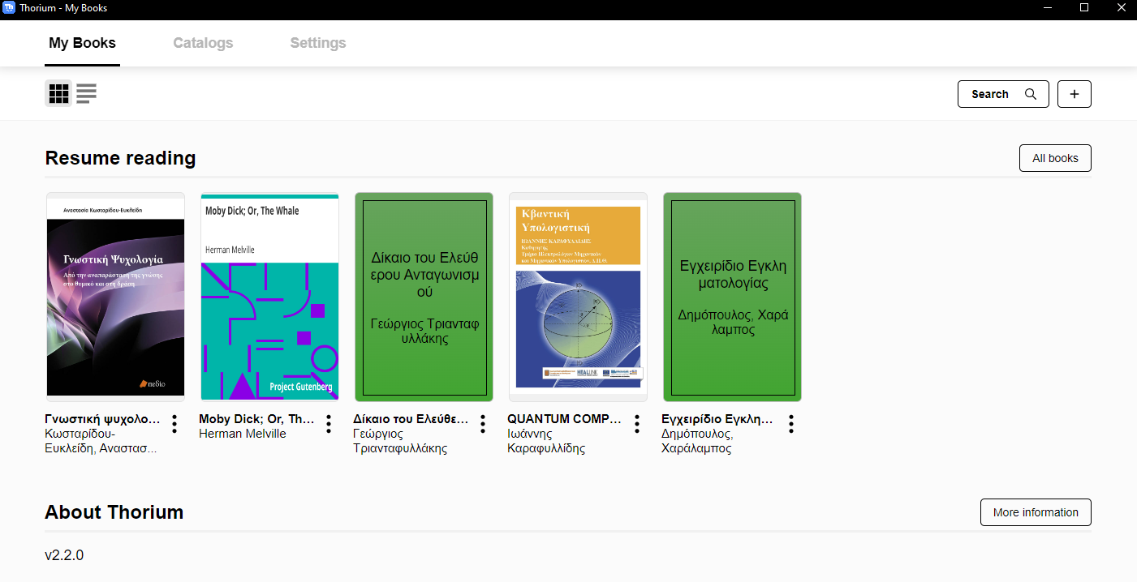
Βιβλιοθήκη- Προσθήκη Βιβλίων
Ο χρήστης μπορεί να προσθέσει βιβλία με drag an drop ή πατώντας το σύμβολο συν (+)
Προσφέρονται δύο μενού: το MyBooks και το All Books.
To μενού All Books είναι οργανωμένο σαν πίνακας στον οποίο εμφανίζονται πληροφορίες για κάθε βιβλίο.

Slide 7
Ανάγνωση
Στην προβολή της ανάγνωσης προσφέρονται επιλογές, όπως πλοήγηση μέσω περιεχομένων, προσθήκη σελιδοδεικτών, και αλλαγή της μορφοποίησης του περιβάλλοντος ανάγνωσης.

Slide 8
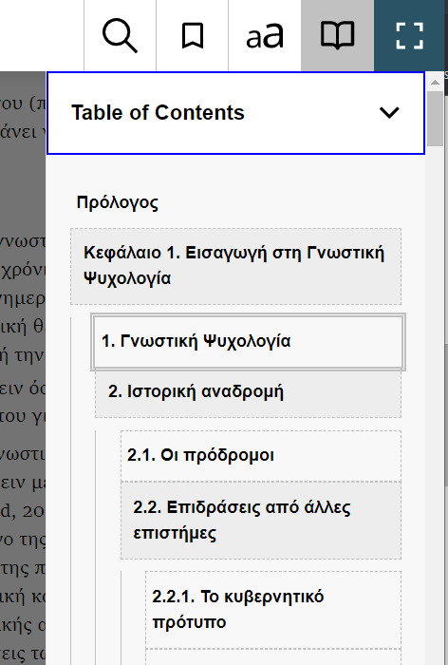
Πλοήγηση – Πίνακας Περιεχομένων
Ο πίνακας περιεχομένων αντιπροσωπεύει την δομή του βιβλίου. Οι τίτλοι πρώτου επιπέδου υποδεικνύονται χωρίς περιθώριο, αυτοί που περιέχουν υποεπικεφαλίδες παρουσιάζονται με ανοιχτό γκρι φόντο. Οι επικεφαλίδες ανάλογα με το επίπεδό τους μετατοπίζονται από το περιθώριο προς τα δεξιά και η κάθετη γραμμή στα αριστερά καθιστά εύκολο στον χρήστη να γνωρίζει σε ποιο επίπεδο επικεφαλίδας ανήκουν.
Συντόμευση πληκτρολογίου: Ctrl +Shift+N
Πλοήγηση σε επόμενο κεφάλαιο: Shift+Ctrl+Alt+δεξί βέλος

Slide 9
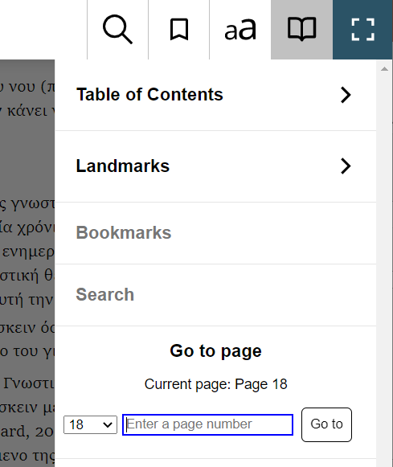
Πλοήγηση - σελιδαρίθμηση
Τα ψηφιακά βιβλία μπορούν να έχουν σελιδαρίθμηση που επιτρέπει την αντιστοιχία με τη αρίθμηση του έντυπου βιβλίου. Το Thorium διαθέτει την επιλογή πλοήγησης μέσω σελιδαρίθμησης
Συντόμευση πληκτρολογίου: Ctrl + Shift + P

Slide 10
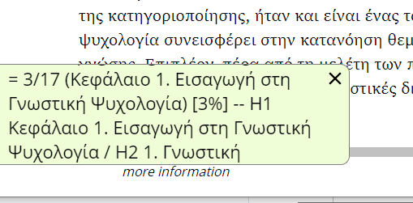
Αναφορά θέσης
Η συντόμευση πληκτρολογίου Shift + Ctrl + K επιτρέπει τη γρήγορη αναφορά της θέσης ανάγνωσης στο έγγραφο.
Αυτή η πληροφορία θα εμφανιστεί στην περιοχή ειδοποιήσεων στο κάτω αριστερό μέρος του περιβάλλοντος του Thorium και είναι δυνατόν να διαβαστεί από ένα πρόγραμμα ανάγνωσης οθόνης.

Slide 11
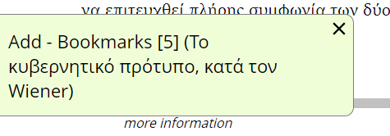
Προσθήκη Σελιδοδεικτών
Ένας σελιδοδείκτης μπορεί να είναι ένα σταθερό σημείο ή μια επιλογή κειμένου. Μόνο ένας σελιδοδείκτης σταθερού σημείου είναι δυνατό να προστεθεί ανά σελίδα, αλλά ο χρήστης μπορεί να τοποθετήσει όσους σελιδοδείκτες με επιλογή κειμένου επιθυμεί.
Όταν προσθέτετε έναν σελιδοδείκτη, εμφανίζεται μια ειδοποίηση που σας ενημερώνει ότι ο σελιδοδείκτης προστέθηκε. Ο αριθμός δίπλα στο όνομα υποδεικνύει τον συνολικό αριθμό Σελιδοδεικτών στο Βιβλίο μετά από αυτήν την ενέργεια.
Τρόπος εισαγωγής σελιδοδείκτη: επιλέξτε το κείμενο που θέλετε να επισημάνετε και πατήστε το κουμπί «σελιδοδείκτη» ή το συνδυασμό πλήκτρων Ctrl + B. Εάν δεν έχει επιλεγεί κείμενο, θα επισημανθεί ολόκληρης η σελίδα.

Slide 12
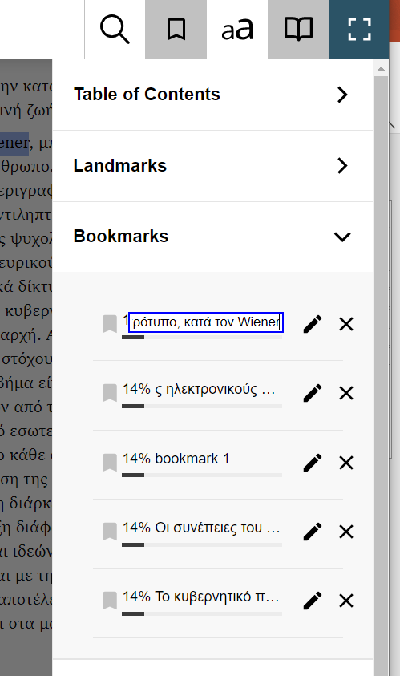
Επεξεργασία Σελιδοδεικτών
Υπάρχει η δυνατότητα ο χρήστης να αλλάξει το όνομα κάθε σελιδοδείκτη, να διαγράψει σελιδοδείκτες και να πλοηγηθεί μεταξύ σελιδοδεικτών πατώντας Enter.
Πατήστε το κουμπί πλοήγησης (Ctrl + N) και μετά το κουμπί Bookmarks.

Slide 13
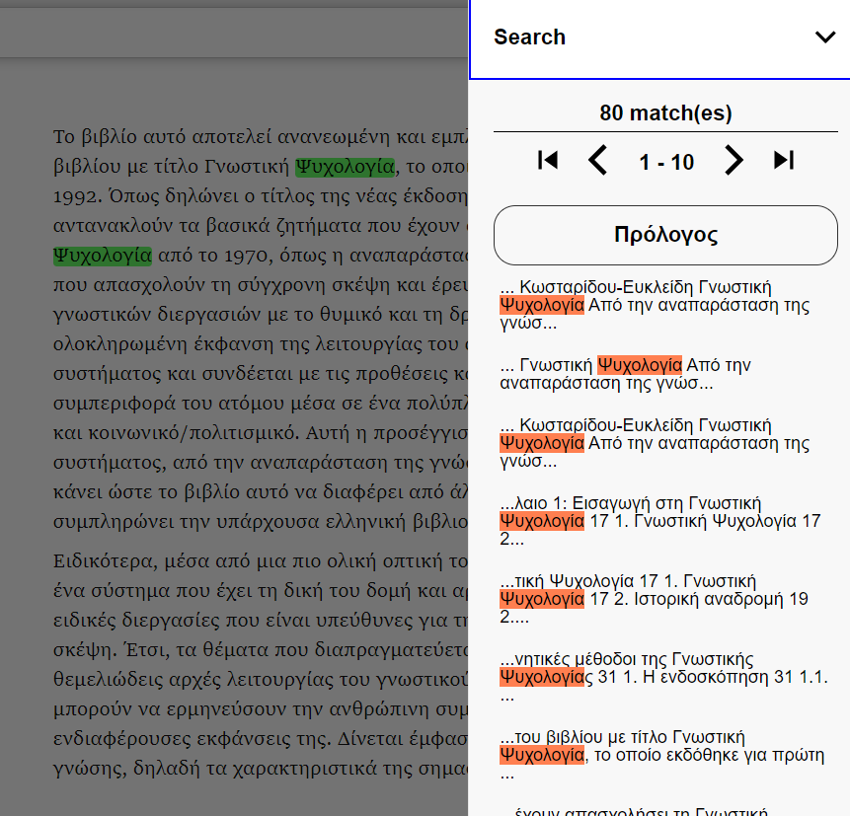
Αναζήτηση στο κείμενο
Συντόμευση Πληκτρολογίου Ctrl + F
Αφού ο χρήστης εισάγει τον όρο αναζήτησης, εμφανίζονται τα κουμπιά Πίσω και Επόμενο για πλοήγηση μεταξύ των εμφανίσεων. Ο αριθμός των αντιστοιχιών που θα βρεθούν είναι ένας σύνδεσμος που θα ανοίξει μια λίστα αποτελεσμάτων σε ένα πλαίσιο στα δεξιά. Κάθε αντιστοιχία που εμφανίζεται είναι επίσης ένας σύνδεσμος, με τον οποίο ο χρήστης μπορεί να μεταβεί στη θέση του βιβλίου όπου βρέθηκε η έκφραση που αναζητήθηκε.
Σημαντικό: η εκτέλεση μιας αναζήτησης και η πλοήγηση στα αποτελέσματα θα σας κάνει να χάσετε το σημείο ανάγνωσης που βρίσκεστε. Προτείνεται η τοποθέτηση ενός σελιδοδείκτη στο αρχικό σημείο

Slide 14
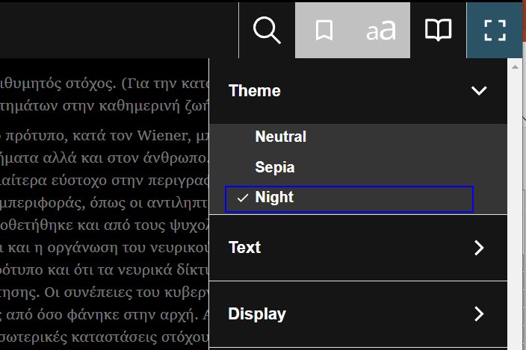
Ρυθμίσεις Ανάγνωσης - Theme
Το χρώμα του φόντου μπορεί να αλλάξει χρησιμοποιώντας ένα από τα τρία διαθέσιμα θέματα - Neutral, Sepia και Night.
Συντόμευση πληκτρολογίου για το μενού Preferences (aa): Ctrl+S

Slide 15
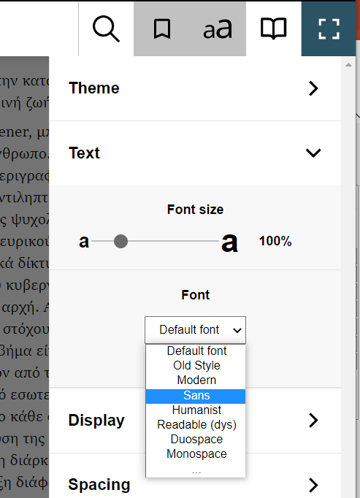
Επιλογή Γραμματοσειράς- Text
Ο χρήστης μπορεί να μειώσει ή να αυξήσει το μέγεθος της γραμματοσειράς από την γραμμή ολίσθησης.
Υπάρχουν οχτώ διαθέσιμες επιλογές (Προεπιλογή,Old Style, Modern, Sans, Humanist, Readable (Δυσλεξία), Dualspace και Monospace.
Όμως υπάρχει η δυνατότητα και εισαγωγής επιπλέον γραμματοσειρών. Επιλέγοντας το πλήκτρο με τις τρεις τελείες (...) μπορείτε να εισάγετε το όνομα της γραμματοσειράς που θέλετε να χρησιμοποιήσετε. Για να γίνει αυτό, η γραμματοσειρά πρέπει να υπάρχει στο λειτουργικό σας σύστημα και πρέπει να γνωρίζετε το ακριβές όνομά της όπως έχει οριστεί για το λειτουργικό σύστημα, για παράδειγμα Arial.

Slide 16
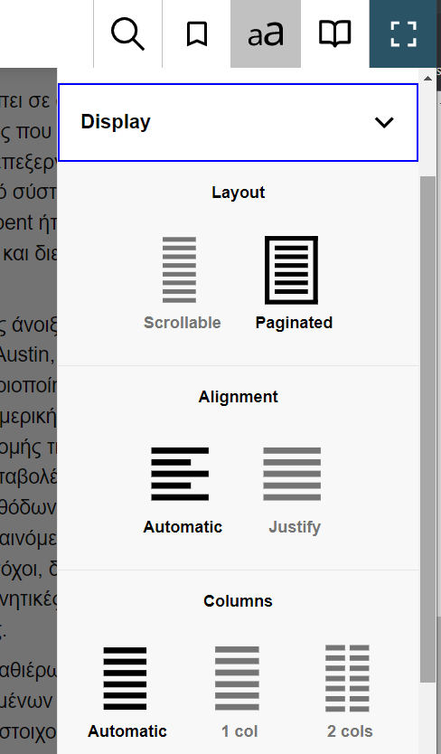
Μορφοποίηση -Display
Προσφέρονται οι επιλογές:
Διάταξη σελίδας : με κύλιση ή σελιδοποίηση,
Στοίχιση: Αυτόματη προσαρμογή ή πλήρης,
Στήλες: αυτόματη προσαρμογή ή σε 1 ή 2 στήλες

Slide 17
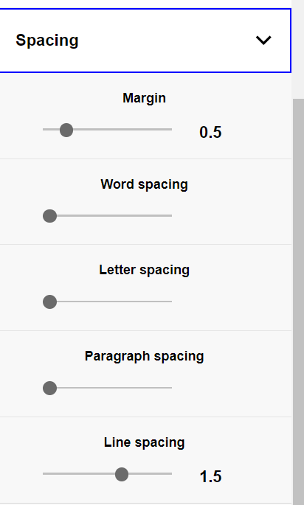
Προσαρμογή περιθωρίων-Spacing
Μπορούν να προσαρμοστούν:
Τα περιθώρια
η απόσταση λέξεων
η απόσταση γραμμάτων
η απόσταση παραγράφων
η απόσταση γραμμών

Slide 18
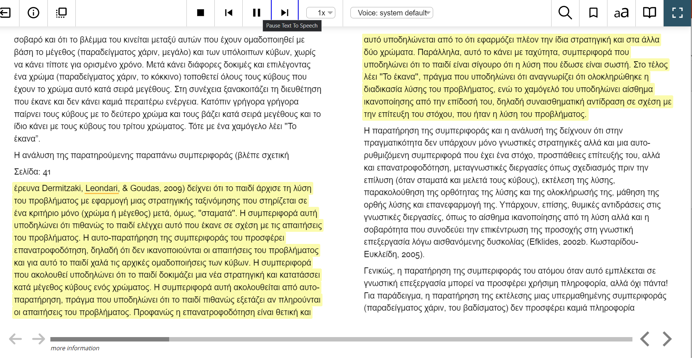
Ανάγνωση κειμένου σε ομιλία-TTS
Η μετατροπή κειμένου σε ομιλία εκκινείται χρησιμοποιώντας το κουμπί ηχείου στη μέση της γραμμής εργαλείων ή χρησιμοποιώντας τη συντόμευση πληκτρολογίου Ctrl + 2.
Η αναπαραγωγή και η παύση μπορούν να ελεγχθούν με τη συντόμευση πληκτρολογίου Ctrl + 2.
Η θέση αναπαραγωγής μπορεί να μετακινηθεί με Ctrl + 1 και Ctrl + 3 για το προηγούμενο και το επόμενο αντίστοιχα.
Η τρέχουσα πρόταση επισημαίνεται με ανοιχτό κίτρινο χρώμα και κάθε λέξη που εκφωνείται υπογραμμίζεται με πορτοκαλί.
Μια εναλλακτική προβολή της δημοσίευσης παρέχεται μέσω επιλογών που είναι διαθέσιμες στο μενού Ρυθμίσεις / Readaloud.

Slide 19
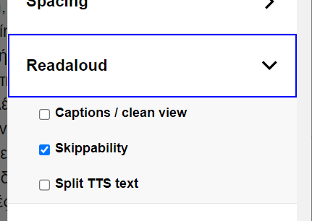
Ανάγνωση κειμένου σε ομιλία- Readaloud
Παρέχει τις επιλογές:
Clean View: για μια απέριττη καθαρή προβολή
Skippability: τη δυνατότητα παράβλεψης δευτερεύοντος περιεχομένου (υποσημειώσεις)
Split TTS text: θα χωρίσει το περιεχόμενο ανά πρόταση για ακριβέστερη επισήμανση.

Slide 20
Τέλος
Ευχαριστούμε για την προσοχή σας!

